Slide 1
程序考试经验交流-C++
朱子旭
2016.12.12

Slide 2
程序考试主要考察内容
基本算法
C++ 基础语法
C++ STL 库的使用（尽量使用，提高编程效率和正确率）
MFC 图形界面编程（重要，需要花时间记忆一些API）
不考察算法效率（用什么方法最顺手就用什么方法）
不考察面向对象编程（一般面向过程就足够了）
不考察设计模式
怎么简单怎么来
Notes:
1、题目涉及的算法都不会很难
2、并不会考虑什么算法的效率。
3、这个时候也不需要过多的考虑代码的可读性什么的。
所以说白了就是怎么简单怎么来，能暴力求解的就暴力求解，程考追求的速度和通过，并不是让你设计多巧妙的算法。

Slide 3
考试基本情况介绍
考试环境：VS 2012 + VisualAssist + MSDN
考试时长：3 小时
考试题型：2 道控制台 + 1 道MFC
考试注意点：
尽早检查编程环境，遇到问题可以申请更换机器
节省时间，可以先搭程序的框架
用简单的方法快速完成前两道题目
能过一个用例是一个用例
MFC题目按照功能点去实现
Notes:
1、大家都应该经历过研究生机试，机试的一些注意事项应该都还有印象，比如不要自己单独建立新的项目等等，这些到时候细心检查一下应该就没有问题的。
2、3个小时，3道题，大家要合理分配一下时间。因为MFC的题目做起来可能要抠各种细节，花的时间会比较长，所以前两道题目需要尽量快速地完成。
3、前两道题目的评价不是像Online Judge一样，一个用例错了就WA 或者 RTE什么的，题目的评价是按照通过的用例给分，所以在时间不够的情况下对于一些边界的用例，可以不去考虑。
4、MFC题目是按照功能点给分，去年我们考的是黑白棋，功能点就包括棋盘，棋子的绘制；当前比分的显示；游戏逻辑的实现。如果在时间不够的情况下，能实现几个功能点就实现几个，极端一点说，就画出来一个棋盘也是能给分的。
5、VA应该大家都用过，到时候应该会预装上去，用习惯了的同学也不要害怕说到时候没有VA会不习惯之类的。MSDN会有离线版的，在写MFC程序的时候有什么记不住的可以去查一下。

Slide 4
控制台程序编程技巧
多使用 STL 可以使编程事半功倍：
Strings library
Defined in header <string>
包含各种用于字符串的操作：stoi…
Containers library
Sequence containers：<array><vector><deque><forward_list><list>
Associative containers：<set><map>
Unordered associative containers：<unordered_set><unordered_map>
Container adaptors：<stack><queue>
Algorithms library
Defined in header <algorithm>
包含各种常用算法：binary_search，make_heap….
Notes:
这里是比较常用的三个标准库。

Slide 5
控制台程序编程技巧
多使用 STL 可以使编程事半功倍：
Strings library
Defined in header <string>
包含各种用于字符串的操作：stoi…
Containers library
Sequence containers：<array><vector><deque><forward_list><list>
Associative containers：<set><map>
Unordered associative containers：<unordered_set><unordered_map>
Container adaptors：<stack><queue>
Algorithms library
Defined in header <algorithm>
包含各种常用算法：binary_search，make_heap….
cppreference.com

Slide 6
控制台程序编程技巧
常见考察—— 大整数问题
大整数加法
大整数减法
大整数乘法
…
其他进制数的大整数问题
解决方法：
按位进行处理
long long / unsigned long long
Notes:
1、一般题目会有明显的提示，比如题目涉及的数字可能是100位等等，这个时候就应该要意识到题目想要考察的内容是什么。
2、可能会有其他进制的大整数问题，比如去年我们就有一道16进制的大整数加法问题。
3、题目的一般解决方案是按位进行处理，一位一位地加或者减，大整数的问题已经有了非常完整的实现，在网上搜索大整数类就可以找到。
4、实在忘了，或者实现不出来，没时间了什么的，就可以用long long或者unsigned ll 来实现，可能会多过几个测试用例。

Slide 7
控制台程序编程技巧
常见考察—— 字符串处理
在处理字符串内部的逻辑时推荐使用 char []
在处理多个字符串之间的逻辑时推荐使用 std::string
Notes:
字符串处理也是比较容易考察的内容，我们都知道可以使用char数组或者string类型来代表字符串。

Slide 8
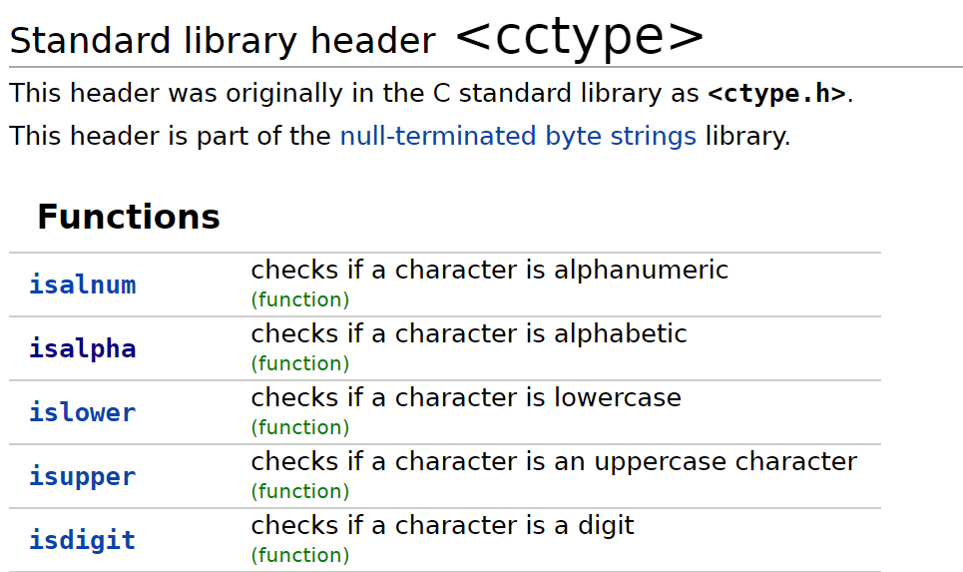
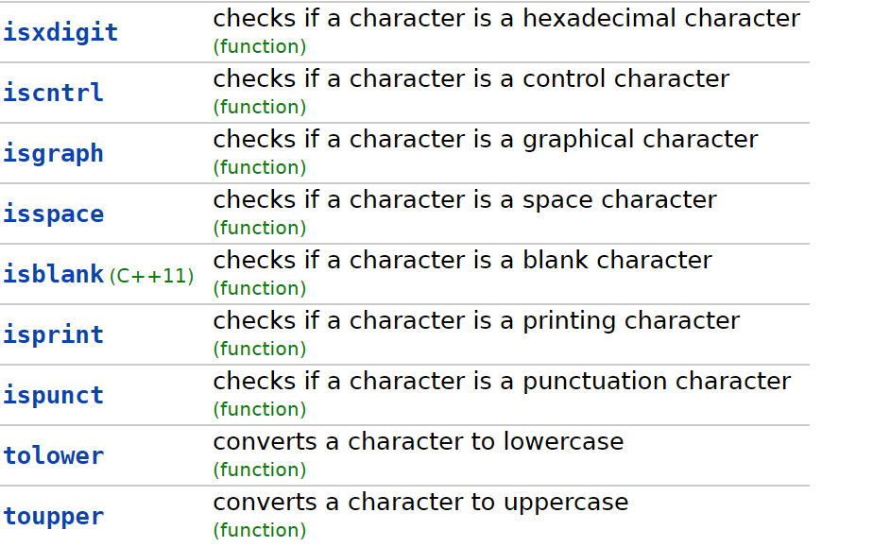
控制台程序编程技巧
常见考察—— 字符串处理（char []）
Notes:
这里是比较常用的单个字符判断与转换函数。

Slide 9
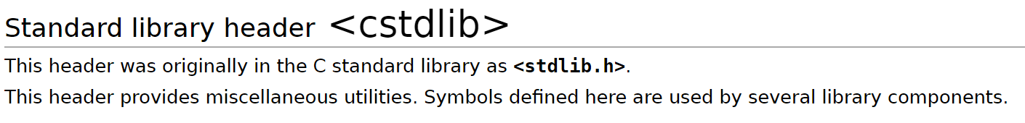
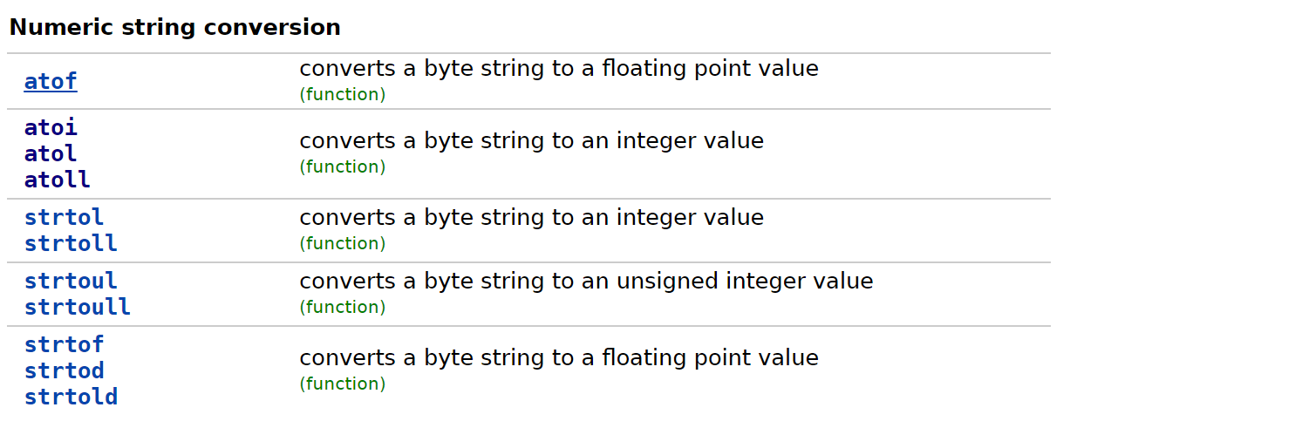
控制台程序编程技巧
常见考察—— 字符串处理（char []）
Notes:
这里是比较常用的字符串与数值的互换函数。

Slide 10
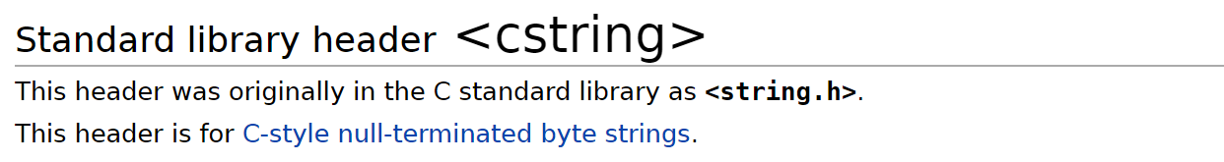
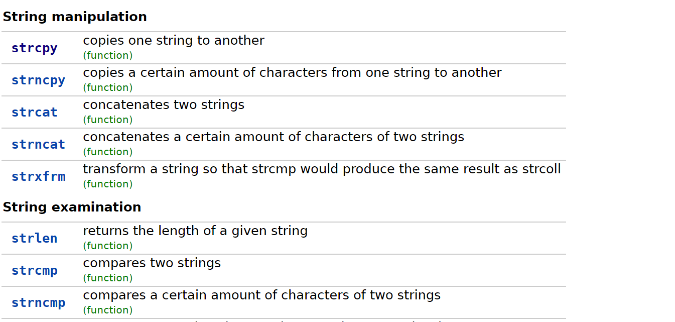
控制台程序编程技巧
常见考察—— 字符串处理（char []）
Notes:
这里是比较常用的字符串有关的操作，包括拷贝，拼接等等。

Slide 11
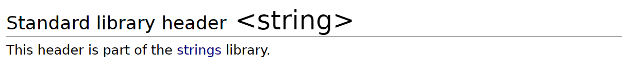
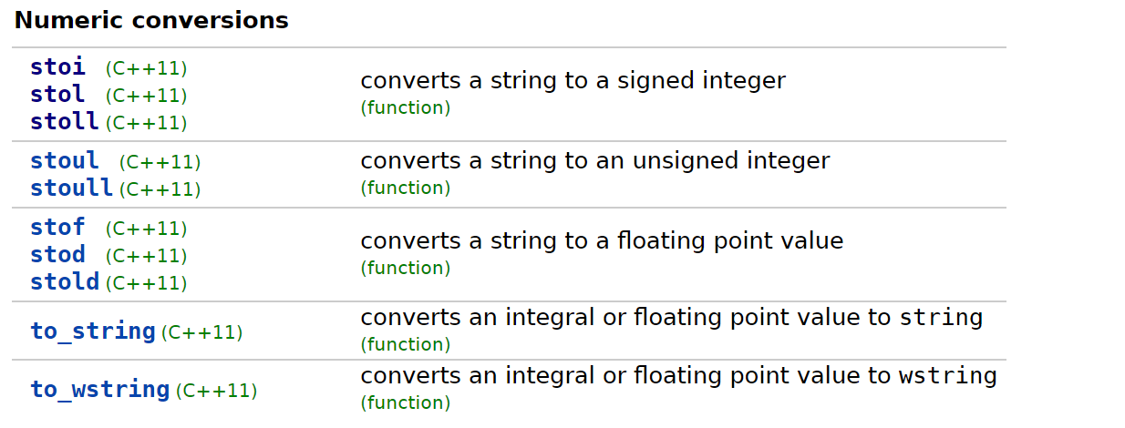
控制台程序编程技巧
等同于：
atoi(str.c_str())
atol(str.c_str())
atoll(str.c_str())
常见考察—— 字符串处理（std::string）
Notes:
这里是比较常用的字符串与数值的互换函数。

Slide 12
控制台程序编程技巧
等同于：
atoi(str.c_str())
atol(str.c_str())
atoll(str.c_str())
常见考察—— 字符串处理（std::string）
Notes:
这里是比较常用的字符串与数值的互换函数。

Slide 13
控制台程序编程技巧
常见考察—— 字符串处理（std::string）
逐行读取字符串（getline）
字符串分割
其他常见考察
文件的读写
进制之间的转换
…..
Notes:
除了上面提到的函数之外，对于字符串还需要掌握的是，字符串的逐行读取以及如何对字符串进行分割。

Slide 14
控制台程序编程技巧
实用技巧—— 快速遍历容器
例：输出一个vector<int>的内容？
解：
vector<int> vi;
for ( vector<int>::iterator it = vi.begin();
it != vi.end();
++it )
cout << *it;

Slide 15
控制台程序编程技巧
实用技巧—— 快速遍历容器
例：输出一个vector<int>的内容？
解：
vector<int> vi;
for ( auto it = vi.begin();
it != vi.end();
++it )
cout << *it;

Slide 16
控制台程序编程技巧
实用技巧—— 快速遍历容器
例：输出一个vector<int>的内容？
解：
vector<int> vi;
for ( auto & x : vi)
cout << x;

Slide 17
MFC程序编程技巧
常见考察—— 棋类游戏 / XX管理系统
能够建立基于单文档（SDI）或者对话框（Dialog）的基本程序
熟悉MFC的消息处理机制，能够正确添加事件响应函数
能够在OnDraw（对话框是OnPaint）函数中实现绘制代码
熟悉CString/std::string/char*之间的区别和转换
能够将界面上的值与属性变量的值进行同步或获取控件的值
读写文件，对象序列化
熟练掌握基本的GDI编程，画矩形\椭圆\线\字符串
常见题型：棋盘类 （如扫雷，五子棋等），家庭收支管理（需要学会多种控件的使用）
Notes:
1、刚刚也提到过，MFC的题目是根据你实现的功能点给分的，所以会实现什么就实现什么。把棋盘画出来也是有分的。
2、推荐使用对话框来实现，比基于文档的实现起来要简单

Slide 18
MFC程序编程技巧
常见考察—— 棋类游戏
棋类游戏的棋盘可以抽象为一个二维数组。
数组中的不同的值表示不同的棋子（对于黑白棋来说，bool变量就可以了）
初始化棋盘
OnLButtonUp
OnLButtonDown
…
棋盘数组
渲染到窗口
用户交互
改变棋盘状态
OnDraw
OnPaint

Slide 19
MFC程序编程技巧
实用技巧—— CString/std::string/char*相互转换
CString 转 char*
1.LPTSTR=CString.GetBuﬀer(0);
2. tscpy(LPTSTR,CString);
3.LPTSTR=(LPTSTR)(LPCTSTR)CString; //危险
String 转 char*
1.LPCTSTR=str.c str(); //有”\0”
2.LPCTSTR=str.data(); //没有”\0”
3.str.copy(LPTSTR,str.length(),0); //没有”\0”,要先memset
其他转换
string 可以接受 CString,char*
CString 可以接受 char*
string 可以加 CString,char*
CString 可以加 char*

Slide 20
VS调试技巧
实用技巧—— 关闭 CRT_SECURE 警告
在VS2005之后，为了防止数据溢出问题，特意引进了安全函数strxxx_s系列。
比如字符串拷贝函数：strcpy -> strcpy_s
所以如果你使用了这些“不安全”的函数，VS可能会报警告：
warning C4996: *strcpy*: This function or variable may be unsafe. Consider using strcpy_s instead. To disable deprecation, use _CRT_SECURE_NO_WARNINGS. See online help for details.

Slide 21
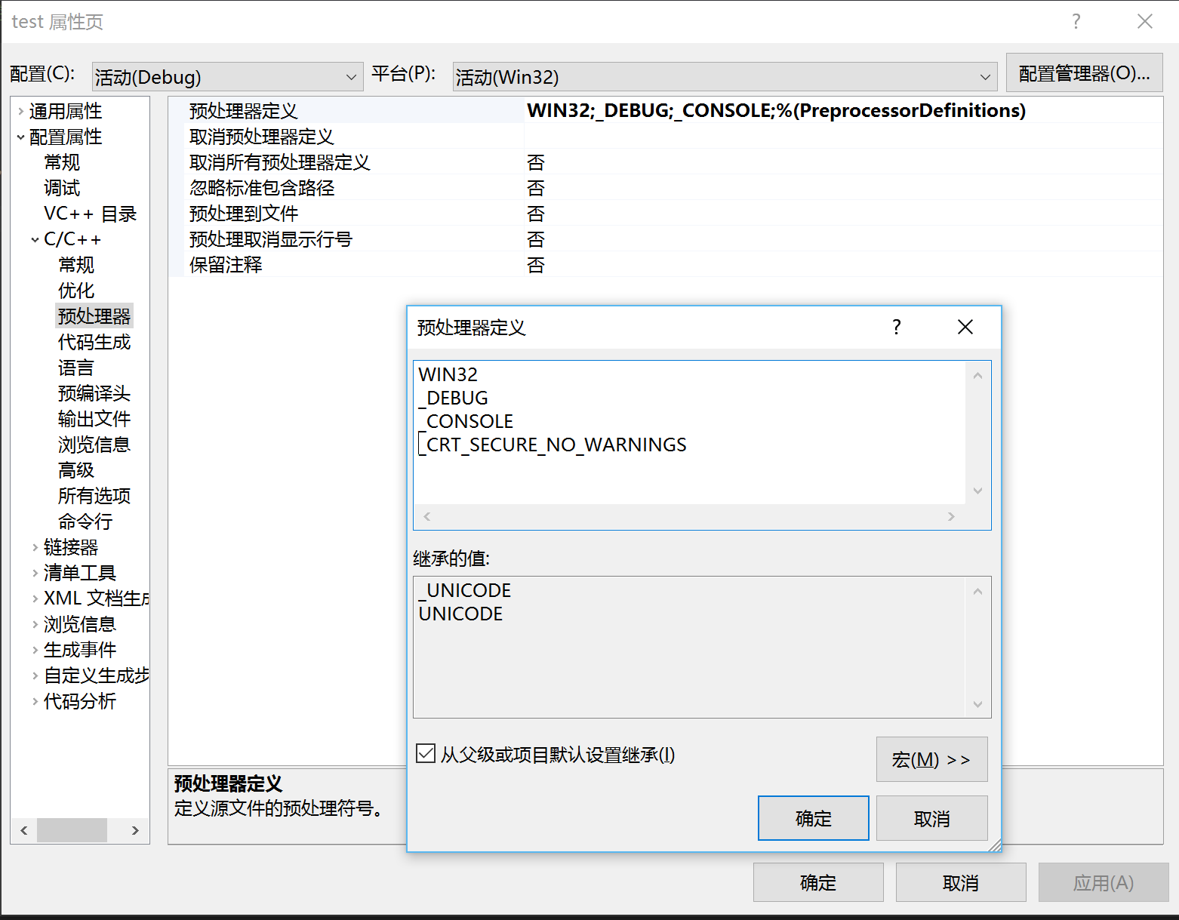
VS调试技巧
实用技巧—— 关闭 CRT_SECURE 警告
在“项目属性->C/C++->预处理器->预处理器定义”中添加：
_CRT_SECURE_NO_WARNINGS

Slide 22
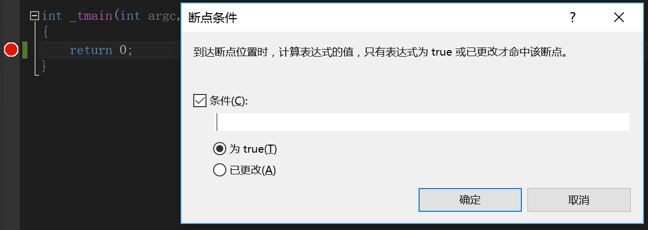
VS调试技巧
实用技巧—— 条件断点

Slide 23
2016年试题
求第 k 个素数的值
16进制大整数加法
实现黑白棋游戏

Slide 24
总结
时间还长，这段时间多刷题，实践最重要。
MFC 的一些 API 考前还需要再过一遍。
有意识地提高自己的Debug的能力。
不要紧张，第一次没过不影响什么。

Slide 25
祝大家都能一次通过~

